Slide 1
第一章 Energy / 能量
RedAnswer UnderlinedAnswer

Slide 2
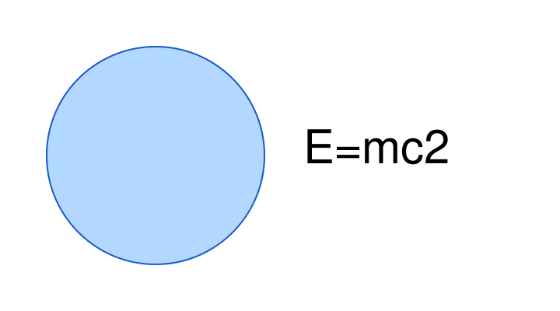
Item | A | B
Speed | 12 | 15
Power | 7 | 9

Slide 4
BoldAnswer 重要结论

